Slide 1
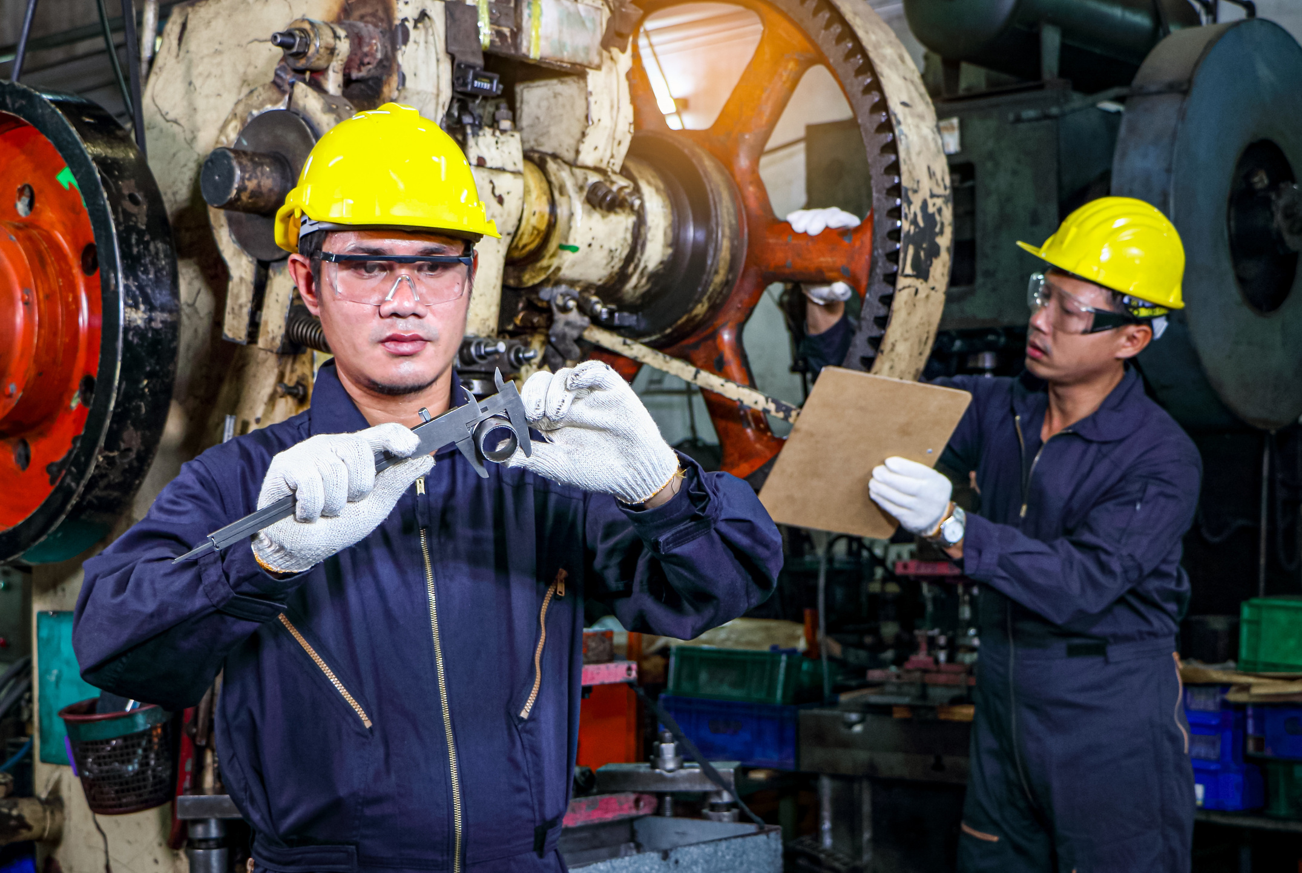




หน่วยการเรียนรู้ที่
2
บรรทัดเหล็ก
(Steel Rule)

Slide 2
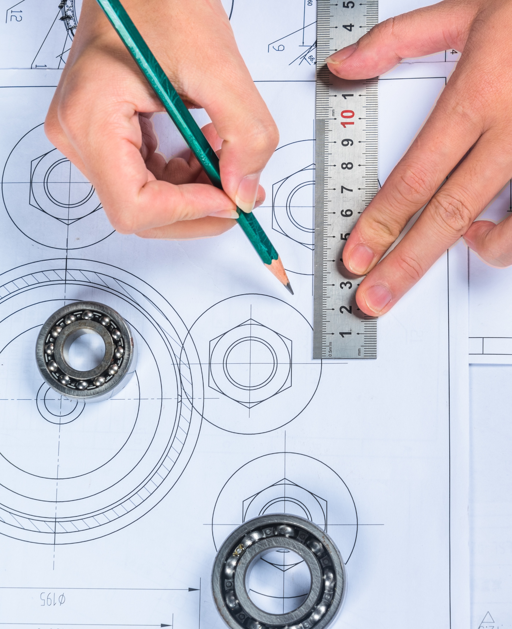
สาระการเรียนรู้
1.
ชนิดของบรรทัดเหล็ก
2.
ขีดมาตราส่วนบนบรรทัดเหล็ก
3.
วิธีการอ่านค่าบรรทัดเหล็ก
4.
การใช้บรรทัด
5.
การบำรุงรักษาบรรทัดเหล็ก

Slide 3

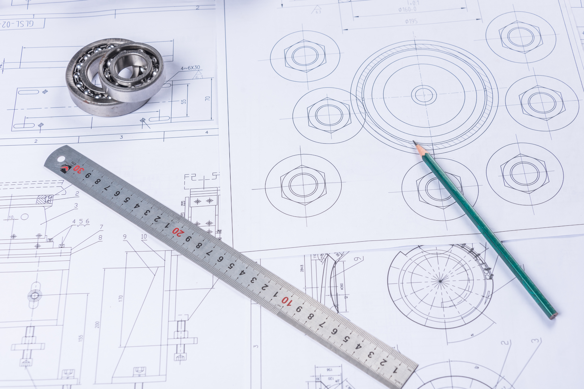
1. ชนิดของบรรทัดเหล็ก
1.1
บรรทัดเหล็กทั่วไป (Solid Steel Rule)
1.2
บรรทัดเหล็กชนิดหน้าแคบและงอตัวได้ (Narrow Flexible Rule)
1.3
บรรทัดเหล็กแบบขอเกี่ยว (Hook Rule)
1.4
บรรทัดเหล็กขนาดสั้น (Short Rule Set)

Slide 4
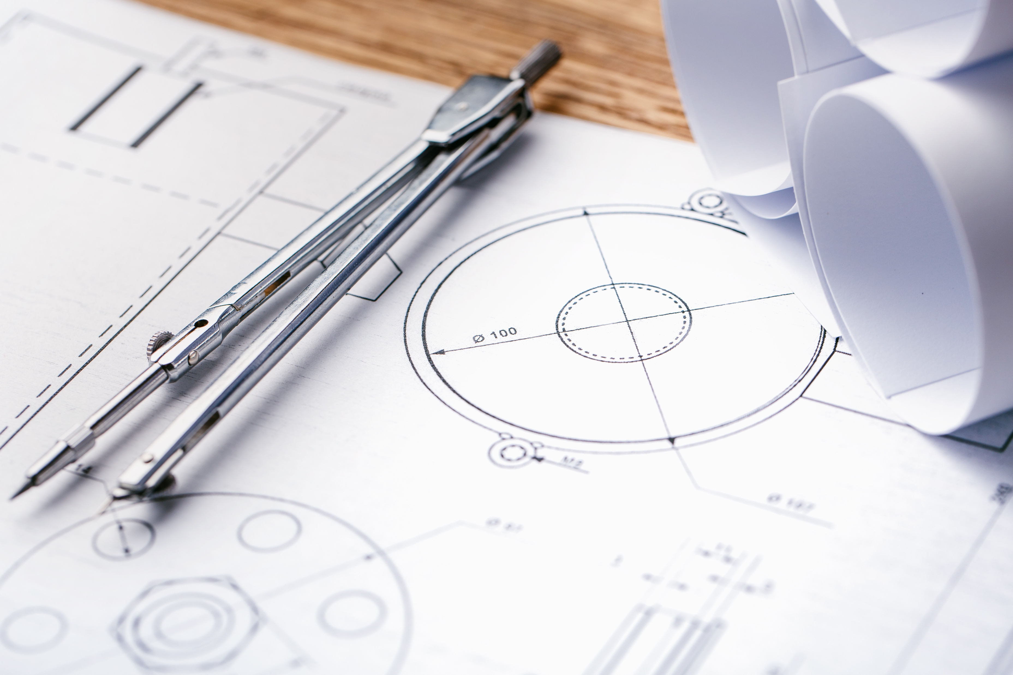
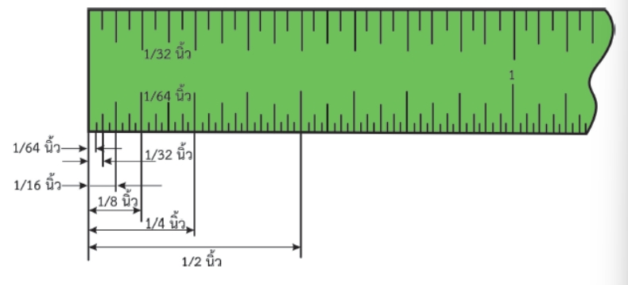
2. มาตราส่วนบนบรรทัดเหล็ก
2.1 ขีดมาตราส่วนระบบอังกฤษ
หน่วยวัดความยาวของระบบหน่วยอังกฤษ คือ นิ้ว ขีดมาตราส่วนหรือขีดสเกลบรรทัดเหล็กโดยทั่วไปจะแบ่งระยะ 1 นิ้วออกเป็น 8 ส่วน และใน 8 ส่วนจะแบ่งละเอียดเป็น 16 ส่วน, 32 ส่วน และ 64 ส่วน

Slide 5

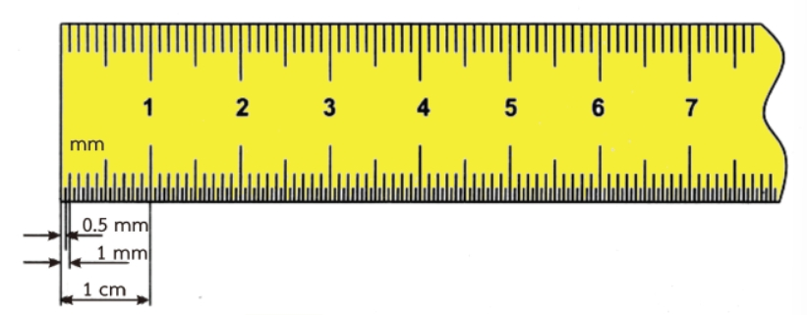
2.2 ขีดมาตราส่วนระบบเมตริก
หน่วยวัดความยาวของระบบหน่วยเมตริก คือ เมตร เซนติเมตร และมิลลิเมตร จุดที่มีความยาวครบ 1 เซนติเมตร หรือ 10 มิลลิเมตร จะมีตัวเลขกำกับไว้ โดยตัวเลขจะเริ่มจาก 1, 2, 3, ... ต่อไปเรื่อย ๆ ถ้าบรรทัดเหล็กที่มีความยาวถึง 1 เมตร หรือเกินกว่าจะมีตัวเลข 1 เมตร กำกับไว้

Slide 6
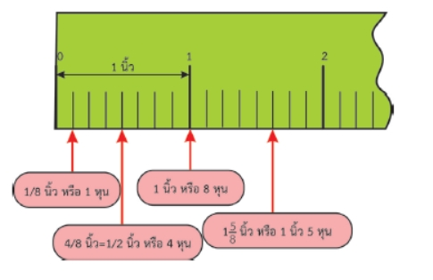
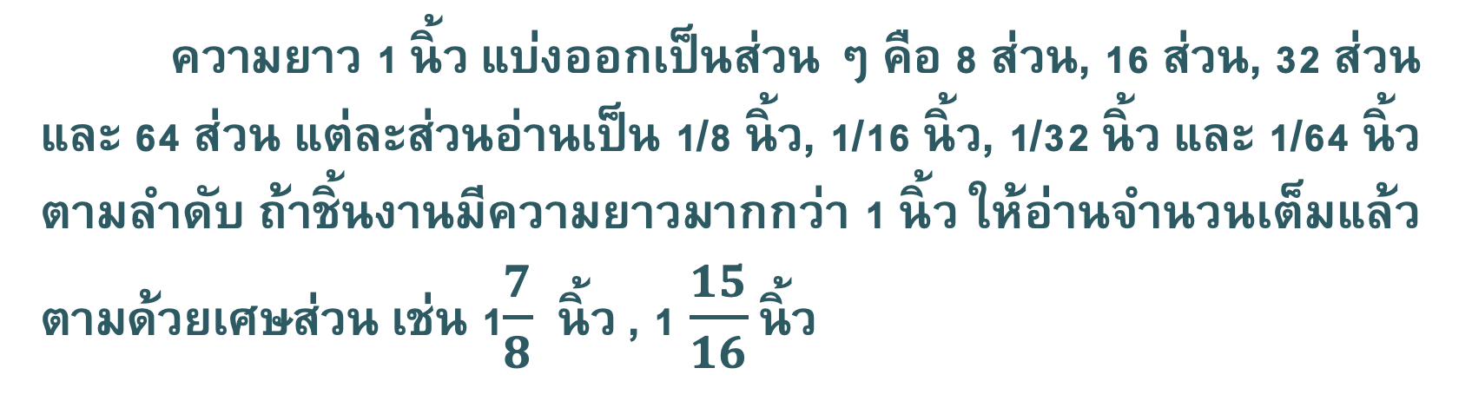
3. วิธีการอ่านค่าบรรทัดเหล็ก
3.1 การอ่านค่าบรรทัดเหล็กระบบหน่วยอังกฤษ
ความยาว 1 นิ้ว แบ่งออกเป็นส่วน ๆ คือ 8 ส่วน, 16 ส่วน, 32 ส่วน และ 64 ส่วน แต่ละส่วนอ่านเป็น 1/8 นิ้ว, 1/16 นิ้ว, 1/32 นิ้ว และ 1/64 นิ้ว ตามลำดับ ถ้าชิ้นงานมีความยาวมากกว่า 1 นิ้ว ให้อ่านจำนวนเต็มแล้วตามด้วยเศษส่วน เช่น 1$\frac{7}{8}$ นิ้ว , 1 $\frac{15}{16}$ นิ้ว
ตัวอย่าง
ความยาว 1 นิ้ว แบ่งออกเป็น 8 ส่วน หรือเรียกว่า 8 หนุ ดังรูป

Slide 7
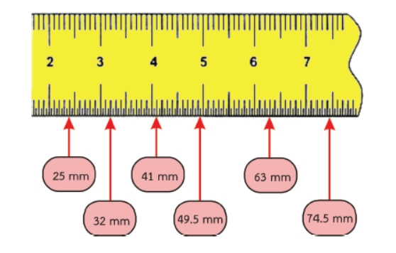

3.2 การอ่านค่าบรรทัดเหล็กระบบหน่วยเมตริก
ค่าความละเอียดของบรรทัดเหล็กระบบนี้ คือ 0.5 มิลลิเมตร
ตัวอย่าง
ระบบหน่วยเมตริก อ่านค่าความละเอียด 0.5 มิลลิเมตร

Slide 8
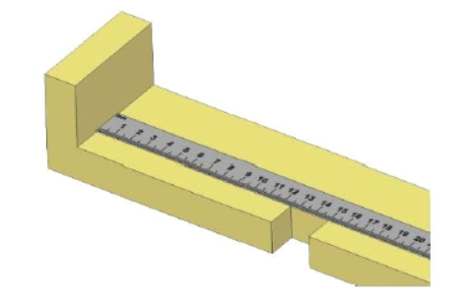

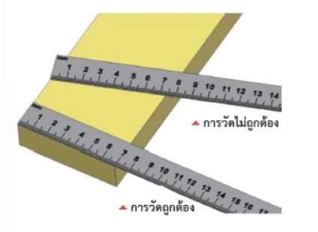
4. การใช้บรรทัด
วิธีการใช้บรรทัดวัดชิ้นงานมีรายละเอียดดังนี้
4.1
วางบรรทัดเหล็กราบกับชิ้นงาน
ดังรูป
4.2
จัดตำแหน่งขีดศูนย์ของบรรทัดเหล็ก
ให้ตรงกับขอบของชิ้นงานเสมอ
4.3
วางไม้บรรทัดเหล็กให้ทำมุมฉากกับชิ้นงาน ดังรูป

Slide 9

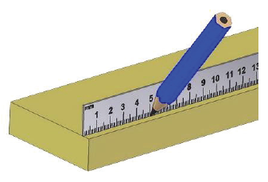
4.4
อ่านค่าบนบรรทัดเหล็กโดยตรง
4.5
หากต้องการวัดและทำเครื่องหมายระยะทางเพื่อการทำงานที่แม่นยำ ให้วางบรรทัดเหล็กไว้ที่ขอบเพื่อให้ส่วนที่อยู่ด้านข้างสัมผัสกับพื้น ดังรูป
4.6
หากหัวบรรทัดเหล็กสึกหรอให้เริ่มวัดที่ระยะ 1 ซม.
4.7
เมื่อใดก็ตามที่มีการวัดหลายครั้งเป็นเส้นตรง ไม่ควรยกบรรทัดเหล็กขึ้นจนกว่าจะวัดครบทั้งหมดเพราะการวางบรรทัดเหล็กแต่ละครั้งอาจเกิดข้อผิดพลาดได้

Slide 10

5. การบำรุงรักษาบรรทัดเหล็ก
1
ห้ามนำบรรทัดเหล็กไปวัดชิ้นงานที่ยังร้อนอยู่
2
วางบรรทัดเหล็กในแนวระนาบเสมอ
3
ห้ามนำบรรทัดเหล็กเก็บรวมกับเครื่องมือชนิดอื่น ๆ
4
ก่อนการวัดชิ้นงานต้องลบคมของชิ้นงานให้เรียบร้อย
5
ตรวจสอบคมชัดและความสมบูรณ์ของขีดมาตราส่วนก่อนใช้ทุกครั้ง
6
ทำความสะอาดทุกครั้งก่อนและหลังการใช้งาน

